Slide 1
Машинные ринги в Германии:
Сообщества по совместному использованию сельхозтехники
Мы трудимся на благо самой важной на свете профессии

Slide 2
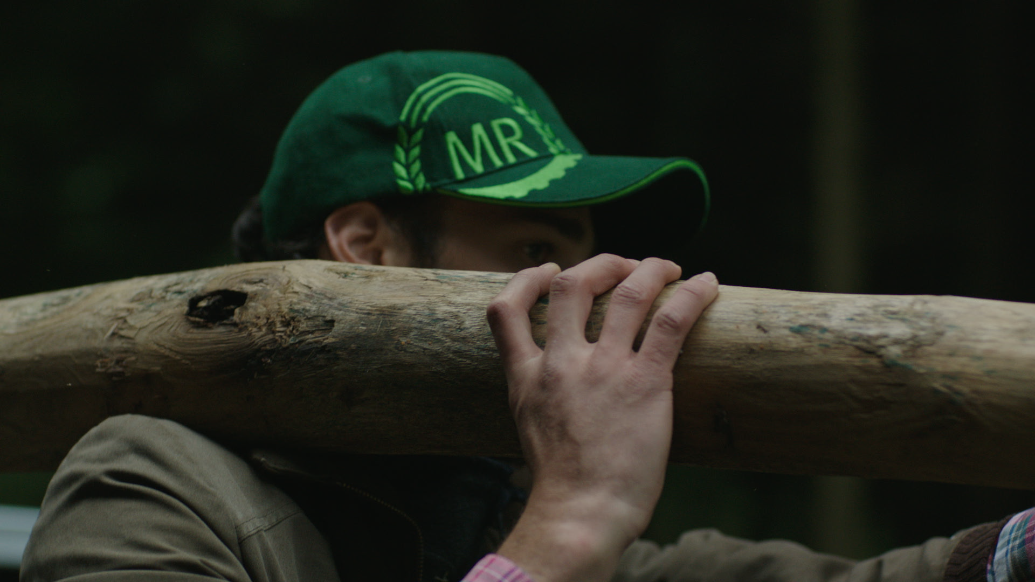
Д-р Эрих Гайерсбергер
Основатель фирмы
Сообщество ТОВАРИЩЕСТВ
ПО СОВМЕСТНОМУ ИСПОЛЬЗОВАНИЮ СЕЛЬХОЗТЕХНИКИ
ПРЕВРАЩАЕТ СРАЖАЮЩИХСЯ
В ОДИНОЧКУ в Отлаженное сообщество.

Slide 3
О НАС
Кто мы?
ЭРВИН БАЛЛИС
Управляющий директор
    33 года в счастливом браке
    2 взрослых детей
    23 года трудится в компании
ОКСАНА БИКЕТОВА
Зам руководителя Академии машинных рингов
    10 лет в счастливом браке
    12 лет работы в сфере образования взрослых
    2,5 года работает в организации
      - хорошие рестораны
      - фотография
      - раритетные авто
      квадрокоптеры
      иностранные языки
      - автор книг

Slide 4
AGENDA
Содержание
>> Основные принципы
>> Текущее состояние
>> Перспективы

Slide 5
ОСНОВНЫЕ ПРИНЦИПЫ
Объединение машинных рингов

Slide 6
Идея основателЯ
>> Д-р Эрих Гайерсбергер основал в 1958 году первое товарищество по совместному использованию сельхозтехники («Maschinenring»)
Переход с лошадей на машинную технику
- Мощность техники будет быстро расти
- Производить на крупных предприятиях будет выгодней

Slide 7
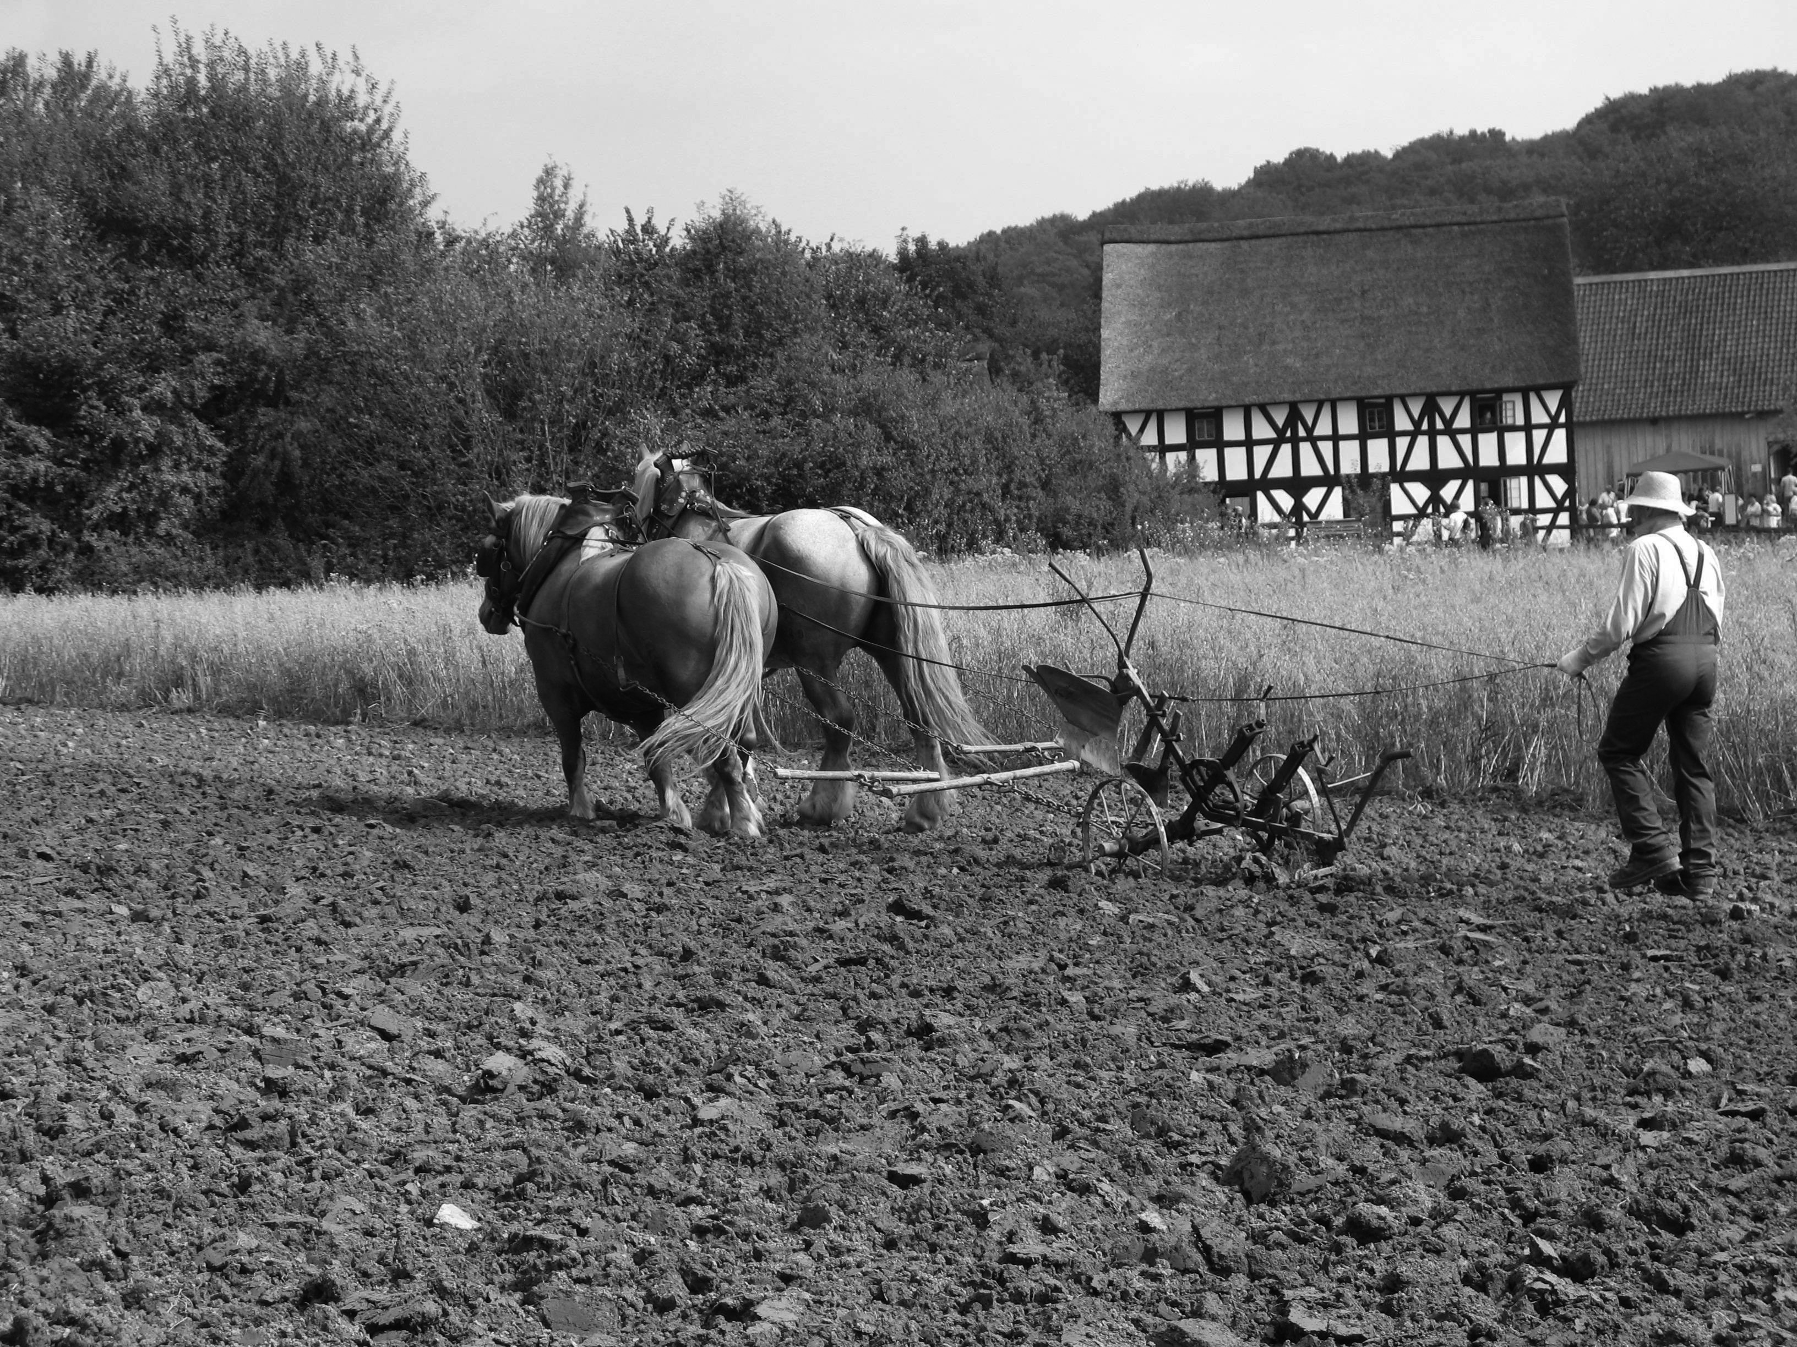
Д-р Эрих Гайерсбергер
Идея основателя
Создать такую систему,
чтобы все сельхозпредприятия сохранили конкурентоспособность.

Slide 8
1958
1974
Д-р Эрих Гайерсбергер
создает первый машинный ринг
в Буххофене (Бавария)
Создание в Нижней Саксонии первой организации по оказанию помощи предприятиям („Betriebshilfswerk“)
2007
2014
Переименование созданной в 1996 году „BMR-Service GmbH“
в „Maschinenringe Deutschland GmbH“
Местный машинный ринг, Федеральная ассоциация машинных рингов и Maschinenringe Deutschland переезжают все вместе в Дом машинных рингов.
c 2017
Сообщество товариществ
по совместному использованию сельскохозяйственной техники
активно занимается цифровизацией
2020
Кампания по рекрутингу помощников
для с/х предприятий – крупнейший социальный проект
в сельском хозяйстве

Slide 9
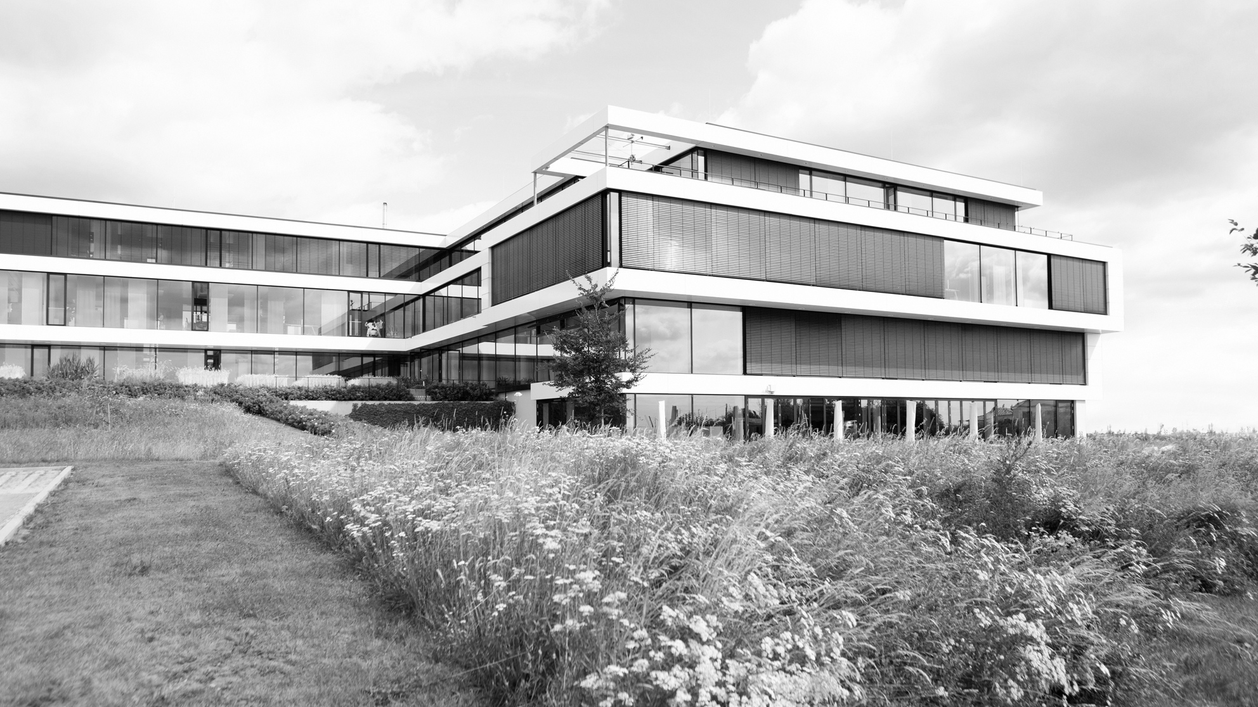
Дом товариществ по совместному использованию сельхозтехники
Maschinenringe Deutschland
Мы трудимся на благо
самой важной
на свете профессии.

Slide 10
ОБСУЖДЕНИЕ СИСТЕМ
>> Майнхольд: расти или уступать дорогу более сильным
Д-р Эрих Гайерсбергер
- одинаковые издержки на единицу продукции для всех предприятий
- дополнительный заработок: техника и рабочая сила
Первоначально только в сельском хозяйстве, позже и за его пределами

Slide 11
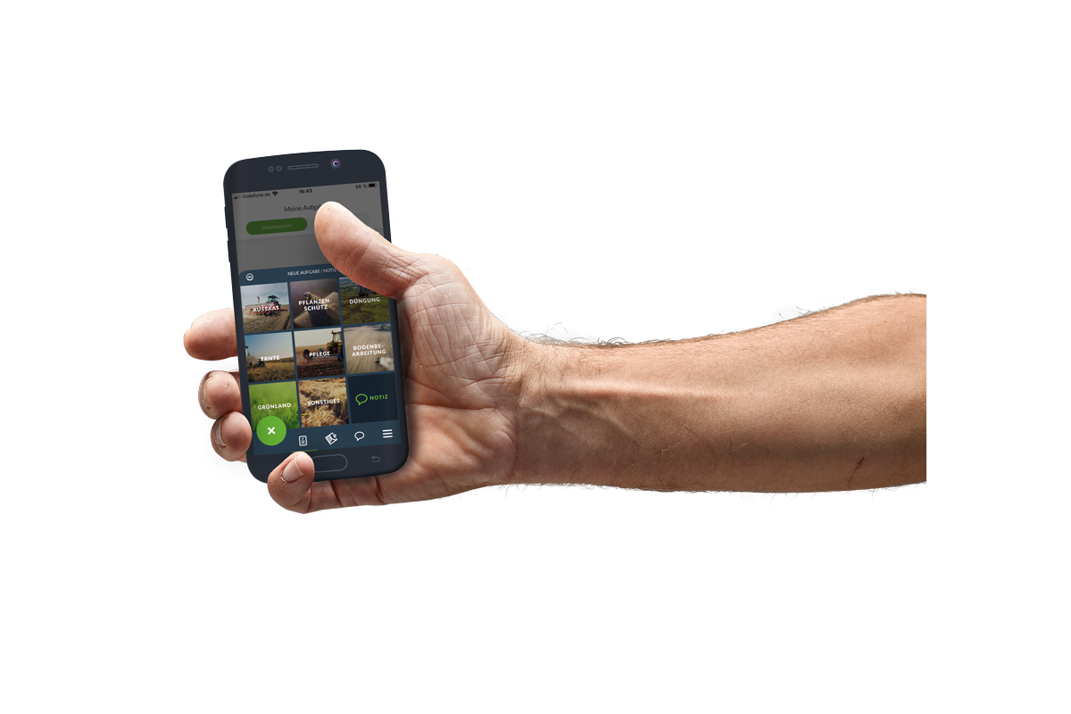
Эрвин Баллис
Maschinenringe Deutschland
Каждый сельхозпроизводитель
должен иметь возможность
пользоваться плодами
технического прогресса.

Slide 12
КАК это работает
>> Товарищество (Maschinenring) само не владеет техникой
>> Владельцем техники является сельхозпроизводитель
- Укрепление предпринимательства
- Независимый фермер (Freier Bauer)
>> Maschinenring - посредническое агентство
→ аграрные менеджеры
- основные задачи: содействие в получении техники, финансовая отчетность по услуге
→ нейтральность

Slide 13
КАК это работает
A) сельхозпроизводитель владеет техникой
B) сельхозпроизводитель не владеет
некоторыми видами техники
Сельхозпроизводитель обращается в офис товарищества, и ему помогают
получить нужную технику или установить нужный контакт:
ПРЕИМУЩЕСТВО №1:
B) может выгодно производить
B) имеет свободную рабочую силу
ПРЕИМУЩЕСТВО №2:
A) лучше загружает технику
A) получает дополнительный доход
без каких-либо усилий

Slide 14
Расширение спектра посреднических услуг
Машинные ринги предоставляют не только технику, но и персонал → для помощи хозяйствам, испытывающим трудности („Betriebshilfe“):
>> в случае болезни работников
>> или при потребности в дополнительных работниках
→ Maschinenring выступает посредником и
составляет финансовую отчетность по оказанным услугам
→ задействовано 5000 человек

Slide 15
ФИНАНСИРОВАНИЕ
>> членские взносы
>> комиссионные за отчетность и посредничество
>> дополнительные поступления от производственной и коммерческой деятельности
>> стартовая помощь от государства

Slide 16
ГОСПОддержка
>> как правило, меры поддержки заканчиваются
через 5-10 лет
>> субсидирование затрат на содержание персонала
и приобретение инвентаря
>> возможность для лучшего начала бизнеса

Slide 17
ПРАВОВАЯ ФОРМА
Союз физических или юридических лиц („Verein”)
утвердившаяся и известная в Германии форма
не менее 7 членов
основа: на общественных началах = сельхозпроизводители
прочные связи между членами организации –> ощущение принадлежности

Slide 18
ВАРИАНТЫ
A) генеральный подрядчик (Lohnunternehmer)
Сельхозпроизводитель начинает профессионально предлагать
несколько видов техники.
B) ассоциация товариществ по совместному использованию сельхозтехники
Несколько сельхозпроизводителей инвестируют в технику.
С) Товарищество (Maschinenring) заказывает технику
Как правило, это специализированная техника (к примеру, камнеуборочная машина,
станки для обработки копыт) или для первоначального оснащения, когда вообще
отсутствует техника
→ Машинный ринг объединяет в себе все варианты →
важна нейтральность: посредничество, финансовая отчетность

Slide 19
ТЕКУЩЕЕ СОСТОЯНИЕ
Видение будущего
Миссия
Совместное достижение целей.
Самая важная профессия на свете заслуживает самого лучшего уровня услуг.

Slide 20
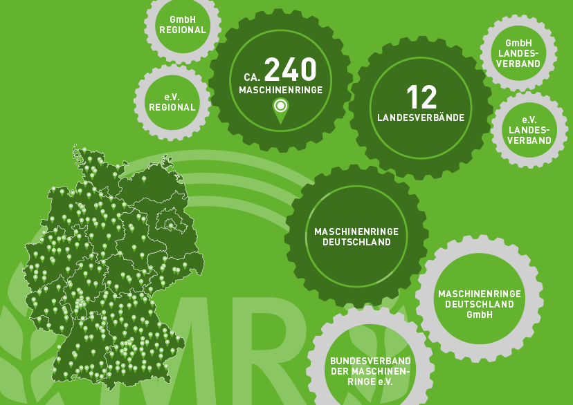

Slide 21
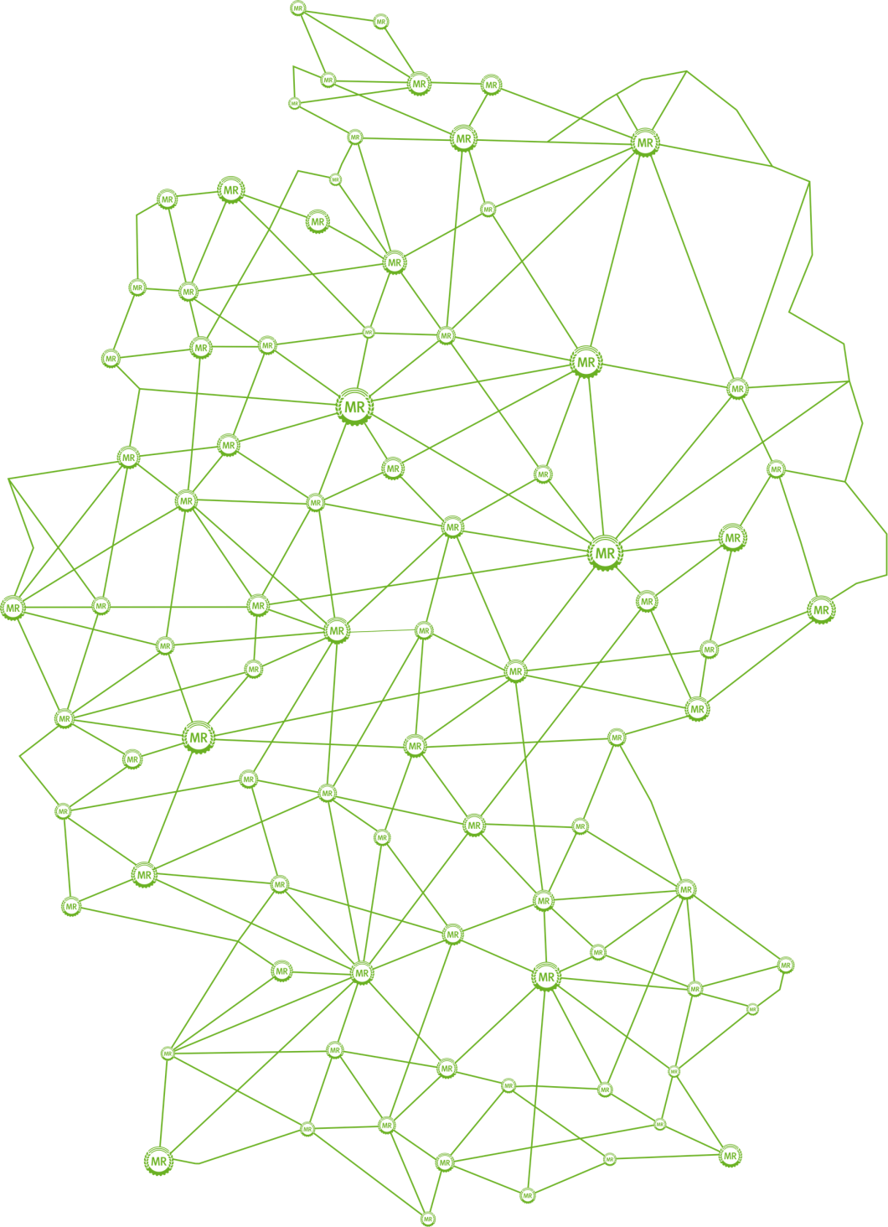
190.000
12
членов
объединений на уровне федеральных земель
1,1 млрд. €
240
годовой оборот организации в целом
товариществ
Notes:
- über 7.500 (1.489 haupt + 6.031 neben) Betriebshelfer und Haushaltshilfen im haupt- und nebenberuflichen Einsatz
rund 4.000 Mitarbeiter in Gesamtorganisation
Stand 2020

Slide 22
ЕВРОПА
12 стран:
- Австрия, Швейцария, Швеция, Англия …
300.000 предприятий

Slide 23
СТРУКТУРА
Сочетание двух элементов:
A) Самостоятельные оперативные подразделения на местах: товарищества по совместному использованию с/х техники
- в среднем 1.000 членов товарищества
- офисы численностью 3-20 сотрудников
    классическое товарищество: техника
    хозяйственное общество с ограниченной ответственностью
B) Центральные подразделения
современный союз: академия, централизованная ИТ, отдел коммуникации и маркетинга, журнал, социальные медиа
хозяйственное подразделение: общество с ограниченной ответственностью (GmbH)

Slide 24
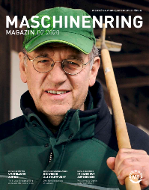
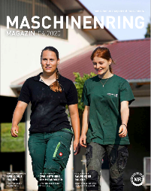
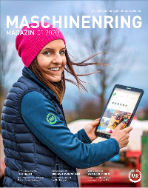
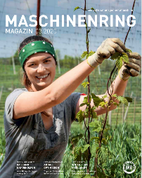
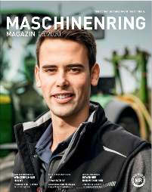
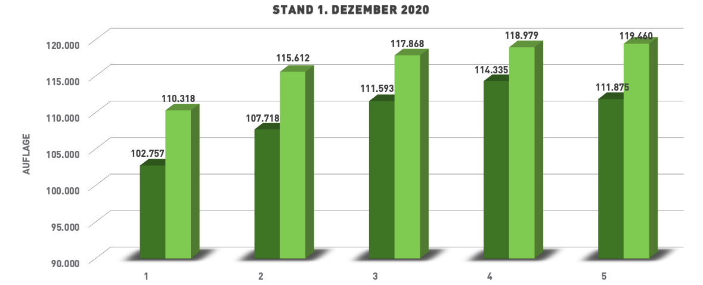
Журнал «Maschinenring»
(тираж по данным на 1 декабря 2020 г.)

Slide 25
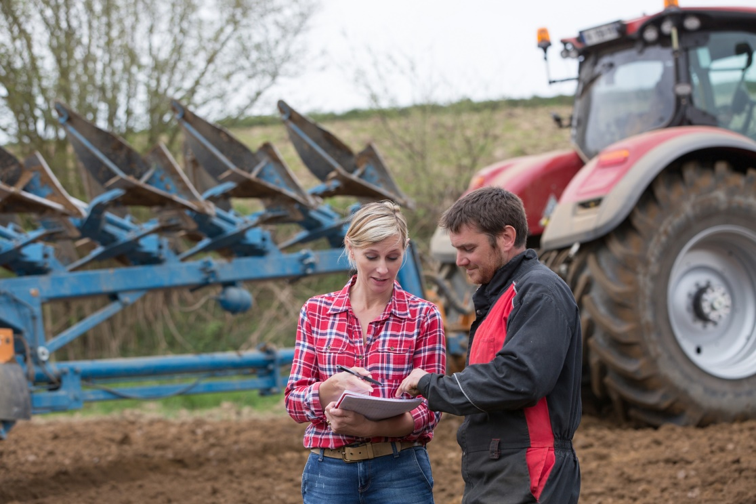
аКАДЕМИЯ
>> Семинары, учебные курсы и сертификационные для работников машинных рингов, для их членов и для предприятий, связанных с сельским хозяйством
>> более 100 тем в портфолио
Несколько примеров тем:
- обработка и повышение плодородия почв,
- регенеративное сельское хозяйство,
- конфликт-менеджмент в аграрной сфере,
- бухучет для сельхозпроизводителей.

Slide 26
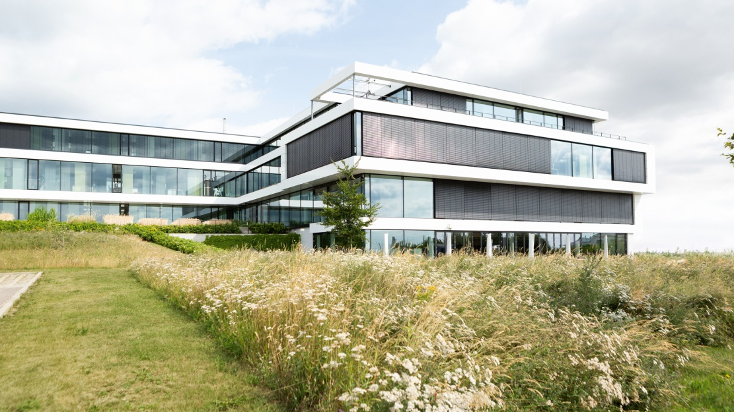
ДЕЦЕНТРАЛИЗОВАННЫЕ И ЦЕНТРАЛИЗОВАННЫЕ экономические подразделения
Децентрализованные подразделения:
дополнительный доход: уборка в зимний
период, уход за зелеными насаждениями
Энергетика: фотовольтаика, биогаз
Централизованные подразделения:
дополнительный доход: крупные клиенты → вокзалы, супермаркеты → деньги для сельхозпроизводителей
Энергетика: специалист для сельского хозяйства →
50.000 сельхозпроизводителей
    интеллектуальные счетчики электроэнергии

Slide 27
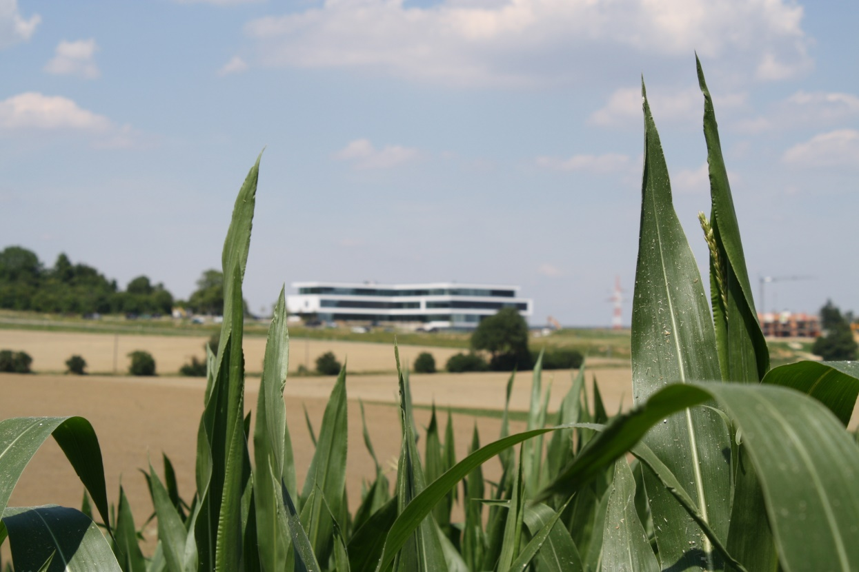
ДЕЦЕНТРАЛИЗОВАННЫЕ И ЦЕНТРАЛИЗОВАННЫЕ экономические подразделения
Отдел закупок:
    легковые автомобили –
    10.000 единиц в год
    оборудование для предприятий

Slide 28
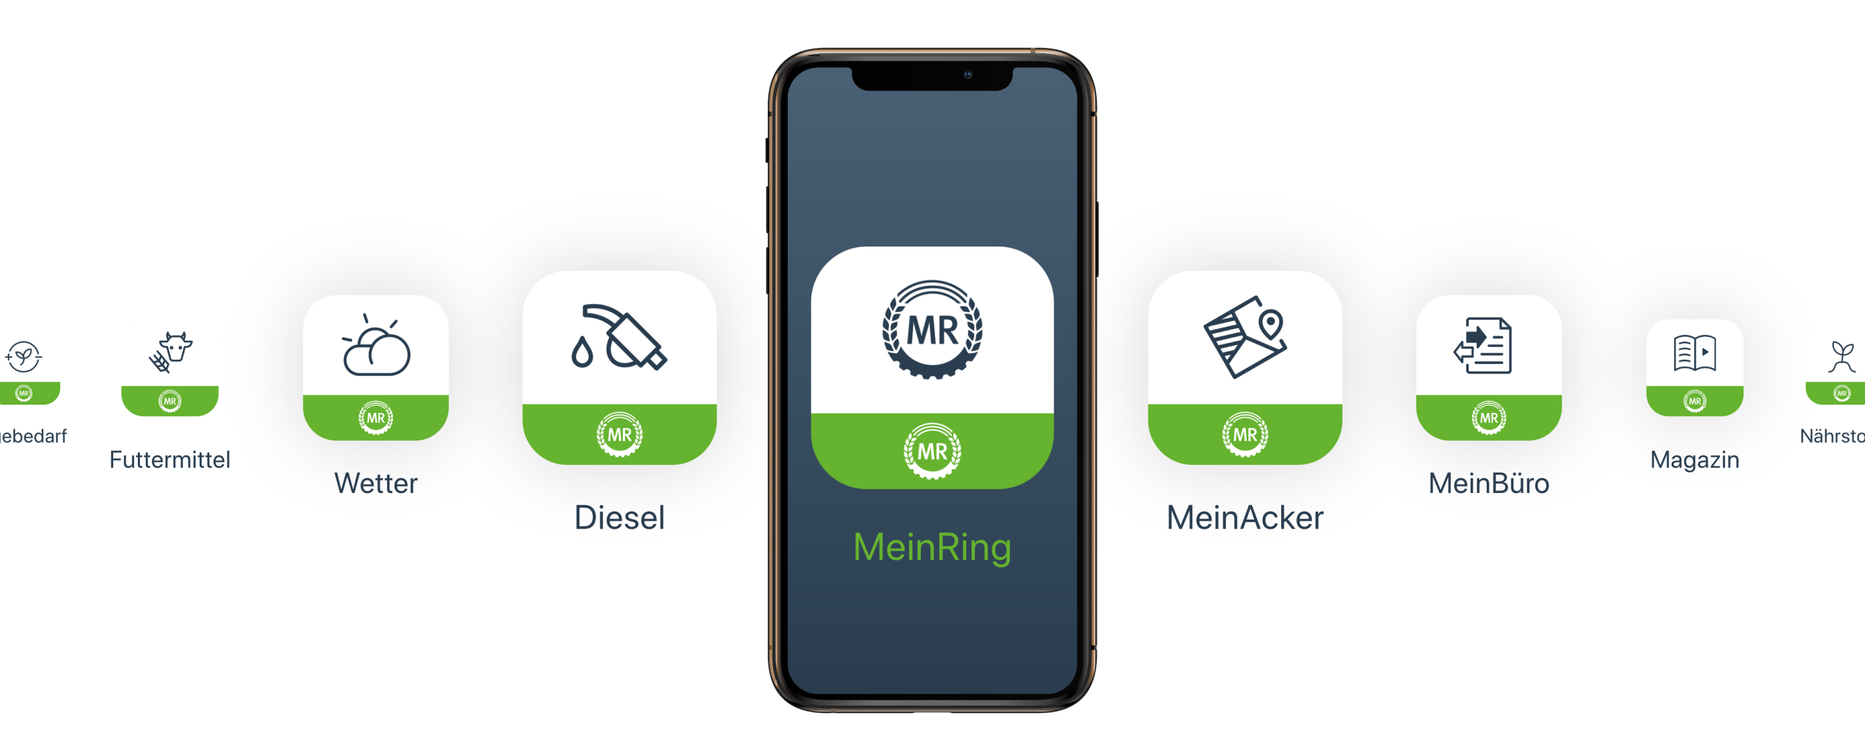
ВсЁ объединено в единую сеть
НА СПРАВЕДЛИВЫХ НАЧАЛАХ (#FAIRNETZT)

Slide 29
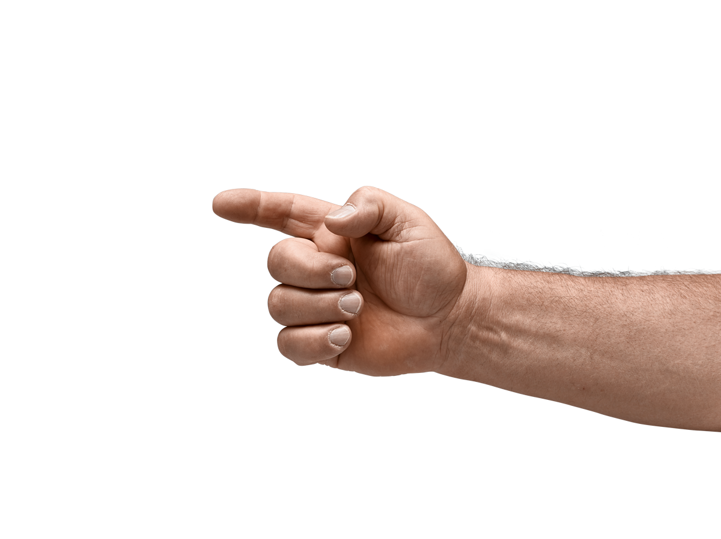
ПЕРСПЕКТИВЫ
Европа
Цифровизация
Наш урожай не только плодовый, но и цифровой.
Товарищества по совместному использованию сельхозтехники
- поставщики услуг для хранения данных
Каждый сельхозпроизводитель
должен иметь возможность
пользоваться плодами
технического прогресса.

Slide 30
ПЕРСПЕКТИВЫ
В мире
Создание товариществ по совместному использованию сельхозтехники в Африке
21 в Сенегале
2 в Кении
улучшение качества жизни
облегчение условий труда
помощь для самопомощи
Товарищества, адаптированные к местным условиям

Slide 31
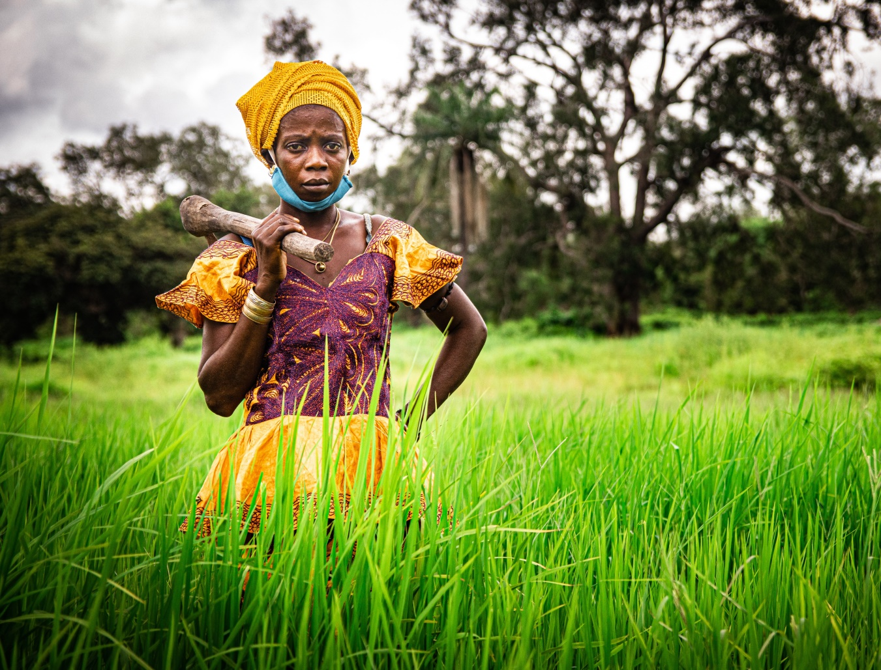
Корпоративная социальная ответственность (CSR) – сотрудничество в целях развития
Сенегал: 21 товарищество по совместному использованию сельхозтехники
План:
2 товарищества в Кении
100 товариществ в Сенегале
MR готовы делиться знаниями
со всеми странами!

Slide 32
Желаете получить дополнительную информацию?
Bundesverband der Maschinenringe e. V.
Am Maschinenring 1
86633 Neuburg
Bundesverband der Maschinenringe e.V.
Erwin Ballis
T: +49 (0) 8431 6499 – 1031
Erwin.Ballis@maschinenringe.com
Обращайтесь к нам!
Замечание по презентации, докладу и иллюстрациям:
Все материалы предназначены исключительно для внутреннего пользования!
Авторские права принадлежат Федеральной ассоциации машинных рингов. Использование, публикация или тиражирование иным способом только с предварительного письменного согласия.

